Slide 1
Curs de instruire pentru angajații operatorilor „Apă-Canal” Modulul: Managementul energetic și automatizarea proceselor în sistemele de alimentare cu apă și de canalizare Sesiunea 8:Service de întreținere echipamentului electrice pompare. Inginer Roman Peret AXIMA GRUP SRL 28 – 29 – 30 mai 2019, Chișinău
INSTITUTUL DE FORMARE CONTINUĂ ÎN DOMENIUL ALIMENTĂRII CU APĂ ŞI CANALIZĂRII
PENTRU MEMBRII ASOCIAȚIEI „MOLDOVA APĂ-CANAL”

Slide 2
INSTITUTUL DE FORMARE CONTINUĂ ÎN DOMENIUL ALIMENTĂRII CU APĂ ŞI CANALIZĂRII
PENTRU MEMBRII ASOCIAȚIEI „MOLDOVA APĂ-CANAL”
UNITATE AUTORIZATA SERVICE WILO AXIMA GRUP SRL

Slide 3
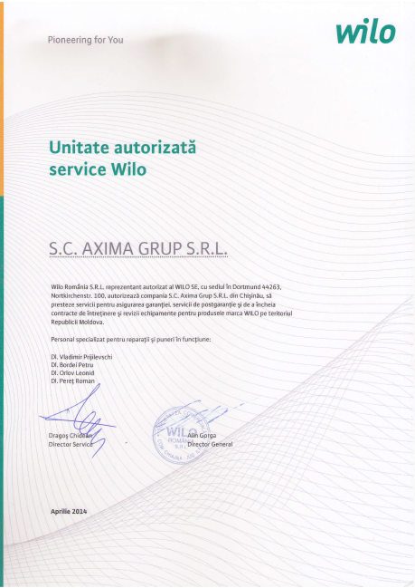
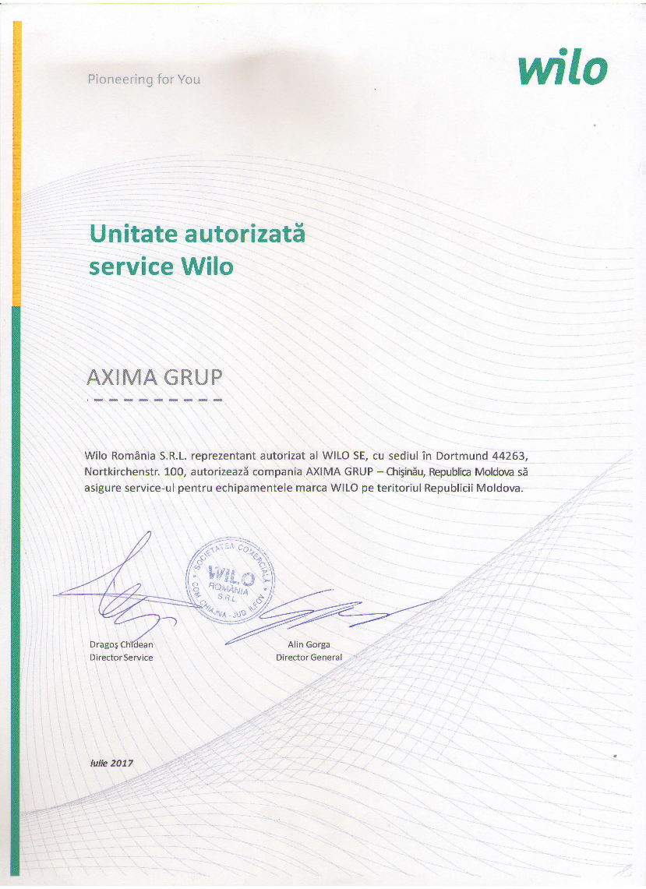
INSTITUTUL DE FORMARE CONTINUĂ ÎN DOMENIUL ALIMENTĂRII CU APĂ ŞI CANALIZĂRII
PENTRU MEMBRII ASOCIAȚIEI „MOLDOVA APĂ-CANAL”

Slide 4
INSTITUTUL DE FORMARE CONTINUĂ ÎN DOMENIUL ALIMENTĂRII CU APĂ ŞI CANALIZĂRII
PENTRU MEMBRII ASOCIAȚIEI „MOLDOVA APĂ-CANAL”
Siguranţa în exploatare şi utilizarea optimă a energiei asigură un grad ridicat de confort. Şi toate acestea la costuri reduse, deoarece amploarea măsurilor de întreţinere şi reparaţie se reduce simţitor. Este un fapt dovedit că peste 50% dintre defecţiuni şi intervenţiile de urgenţă pot fi evitate prin inspecţii regulate. Erorile sunt identificate din timp, înainte de a se ajunge la probleme şi defecţiuni grave, care presupun costuri ridicate.

Slide 5
INSTITUTUL DE FORMARE CONTINUĂ ÎN DOMENIUL ALIMENTĂRII CU APĂ ŞI CANALIZĂRII
PENTRU MEMBRII ASOCIAȚIEI „MOLDOVA APĂ-CANAL”
Avantajele pentru dumneavoastră:
Garanția calității serviciilor prestate prin adaptarea fiecărei soluții de mententanță în funcție de cerințele clientului;
Gestionarea cu rigurozitate a fiecărui echipament WILO supus operațiunilor de mentenanță, prin alocarea unui număr unic de service, facând mai ușoară gestionarea istoricului de intervenții.
Consultanță specializată pentru fiecare proiect de mentenanță, în vederea optimizării costurilor clienților noștri.

Slide 6
AXIMA GRUP SRL vă pune la dispoziţie serviciul de punere în funcţune pentru produsele sale, conform certificatelor de garanţie si service specializat. Toţi specialiştii service sunt special instruiţi şi evaluaţi periodic pentru a interveni prompt şi profesionist pentru orice problemă service reclamată.
INSTITUTUL DE FORMARE CONTINUĂ ÎN DOMENIUL ALIMENTĂRII CU APĂ ŞI CANALIZĂRII
PENTRU MEMBRII ASOCIAȚIEI „MOLDOVA APĂ-CANAL”

Slide 7
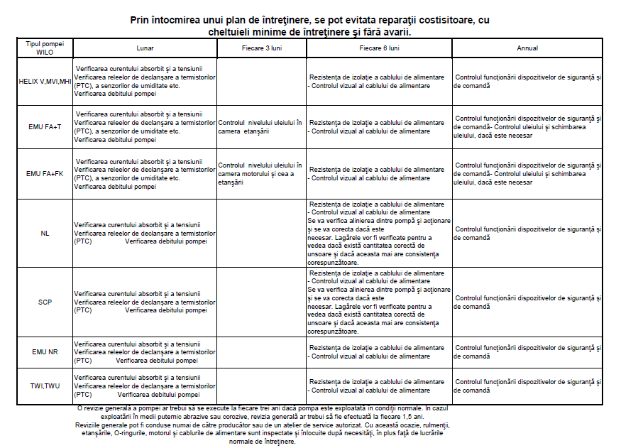
INSTITUTUL DE FORMARE CONTINUĂ ÎN DOMENIUL ALIMENTĂRII CU APĂ ŞI CANALIZĂRII
PENTRU MEMBRII ASOCIAȚIEI „MOLDOVA APĂ-CANAL”

Slide 8
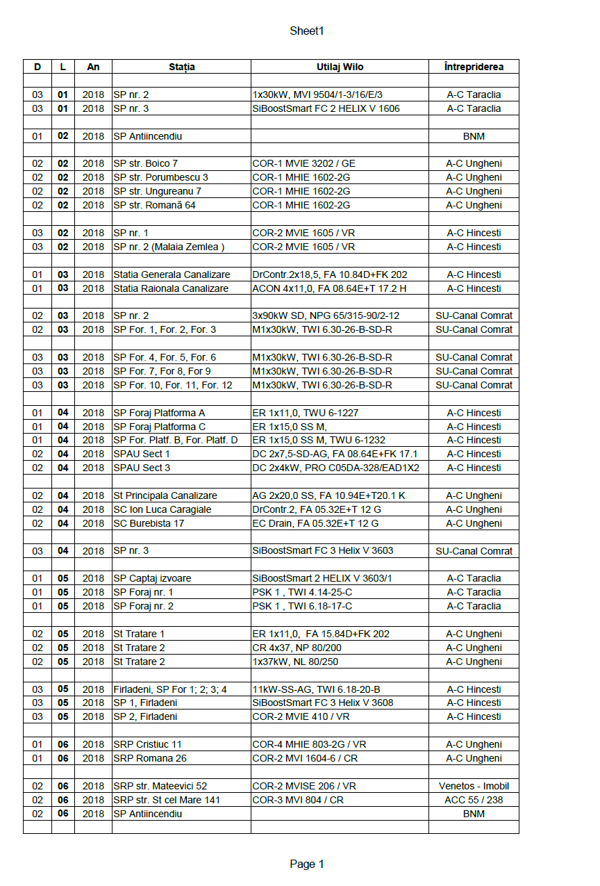
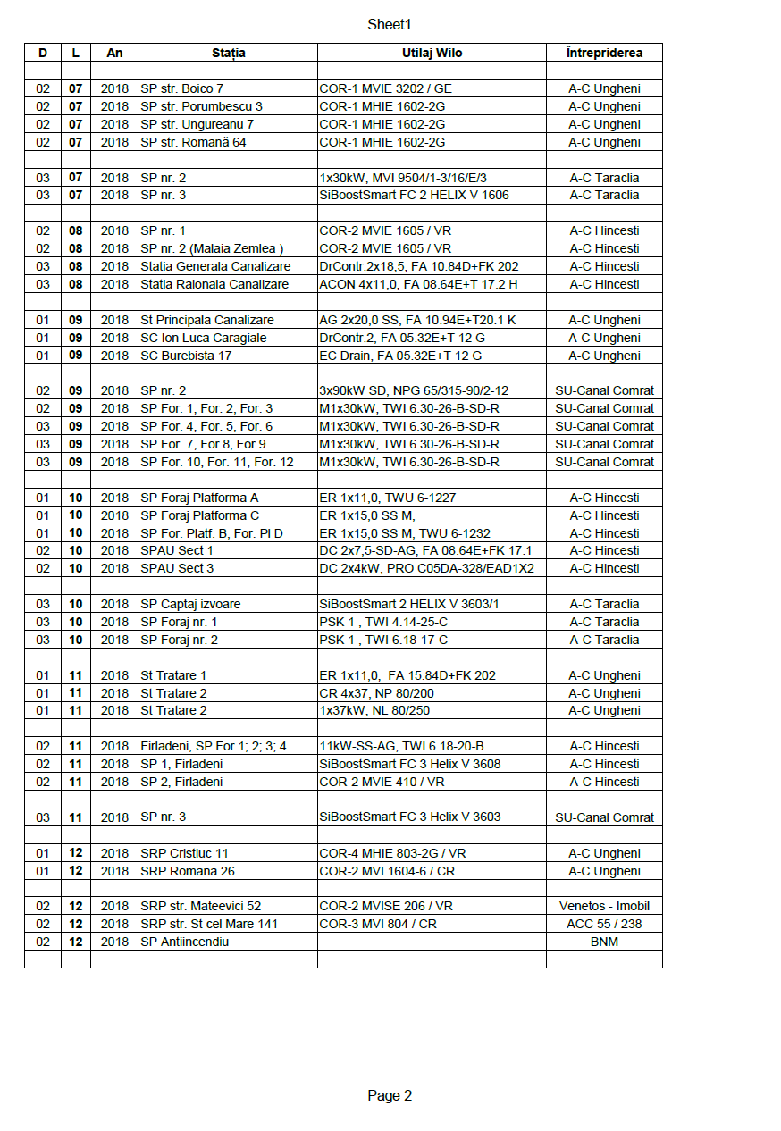
INSTITUTUL DE FORMARE CONTINUĂ ÎN DOMENIUL ALIMENTĂRII CU APĂ ŞI CANALIZĂRII
PENTRU MEMBRII ASOCIAȚIEI „MOLDOVA APĂ-CANAL”
Grafic de mentenanta

Slide 9
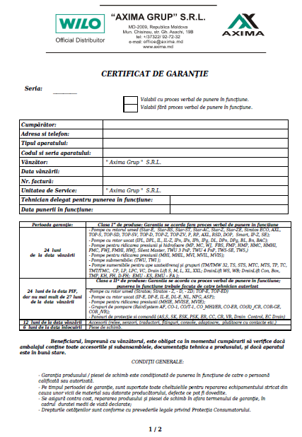
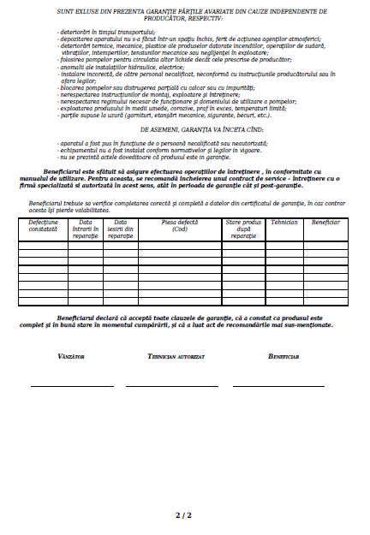
INSTITUTUL DE FORMARE CONTINUĂ ÎN DOMENIUL ALIMENTĂRII CU APĂ ŞI CANALIZĂRII
PENTRU MEMBRII ASOCIAȚIEI „MOLDOVA APĂ-CANAL”

Slide 10
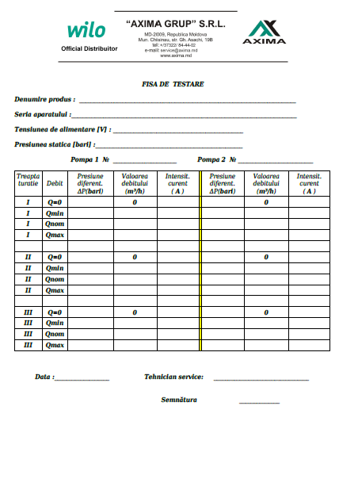
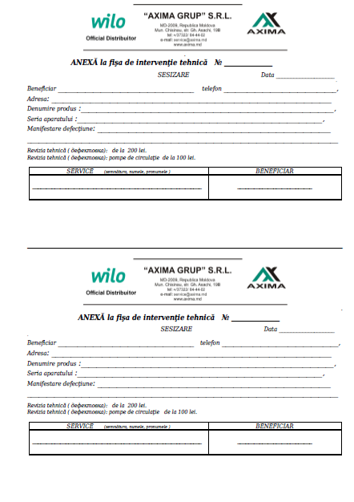
INSTITUTUL DE FORMARE CONTINUĂ ÎN DOMENIUL ALIMENTĂRII CU APĂ ŞI CANALIZĂRII
PENTRU MEMBRII ASOCIAȚIEI „MOLDOVA APĂ-CANAL”

Slide 11
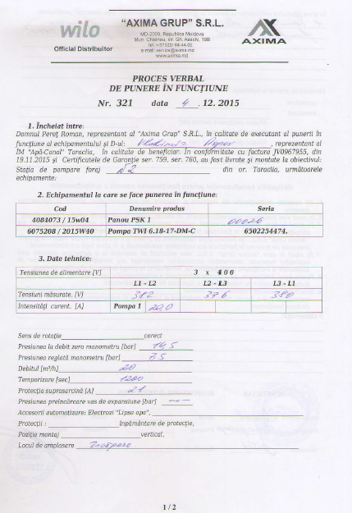
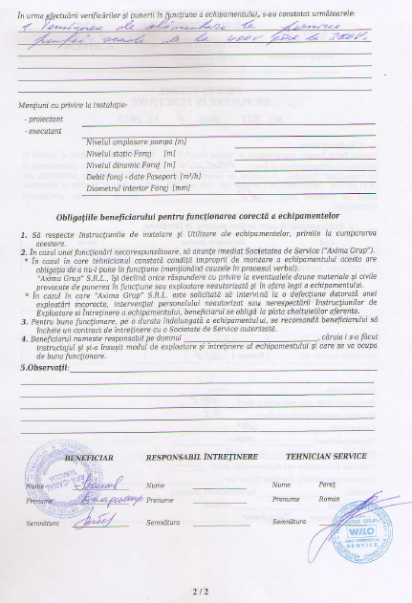
INSTITUTUL DE FORMARE CONTINUĂ ÎN DOMENIUL ALIMENTĂRII CU APĂ ŞI CANALIZĂRII
PENTRU MEMBRII ASOCIAȚIEI „MOLDOVA APĂ-CANAL”

Slide 12
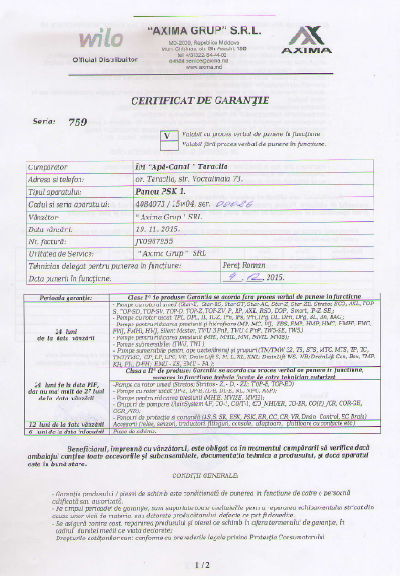
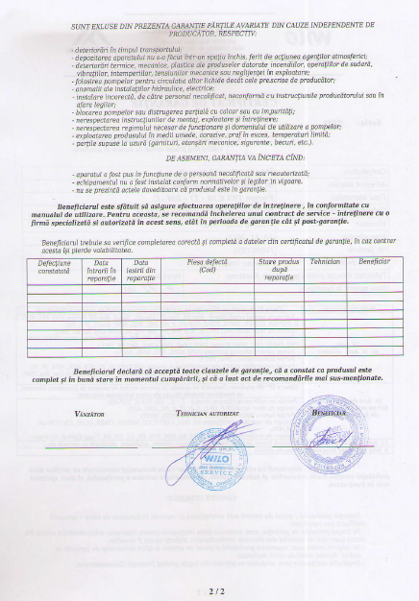
INSTITUTUL DE FORMARE CONTINUĂ ÎN DOMENIUL ALIMENTĂRII CU APĂ ŞI CANALIZĂRII
PENTRU MEMBRII ASOCIAȚIEI „MOLDOVA APĂ-CANAL”

Slide 13
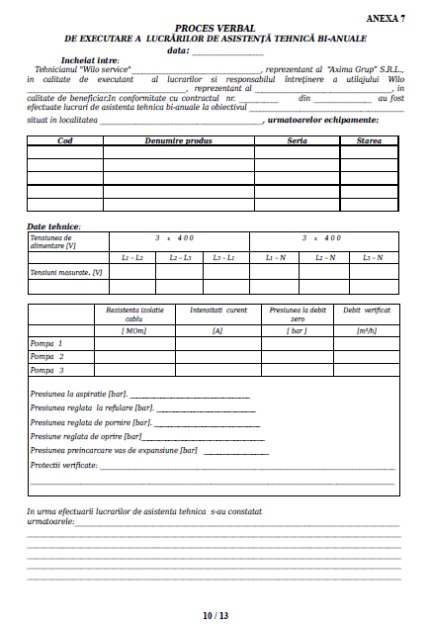
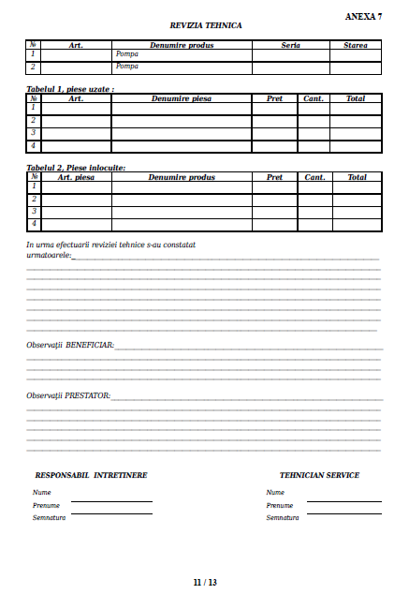
INSTITUTUL DE FORMARE CONTINUĂ ÎN DOMENIUL ALIMENTĂRII CU APĂ ŞI CANALIZĂRII
PENTRU MEMBRII ASOCIAȚIEI „MOLDOVA APĂ-CANAL”

Slide 14
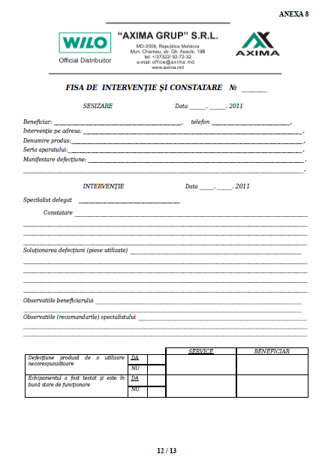
INSTITUTUL DE FORMARE CONTINUĂ ÎN DOMENIUL ALIMENTĂRII CU APĂ ŞI CANALIZĂRII
PENTRU MEMBRII ASOCIAȚIEI „MOLDOVA APĂ-CANAL”

Slide 15
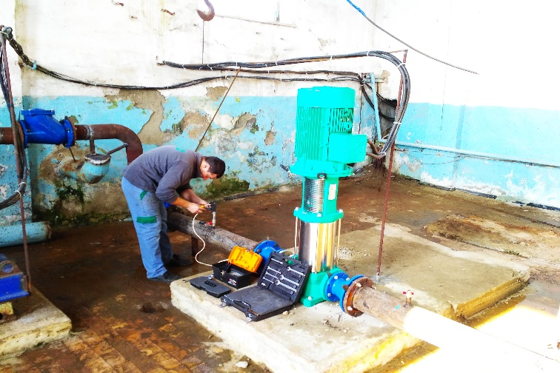
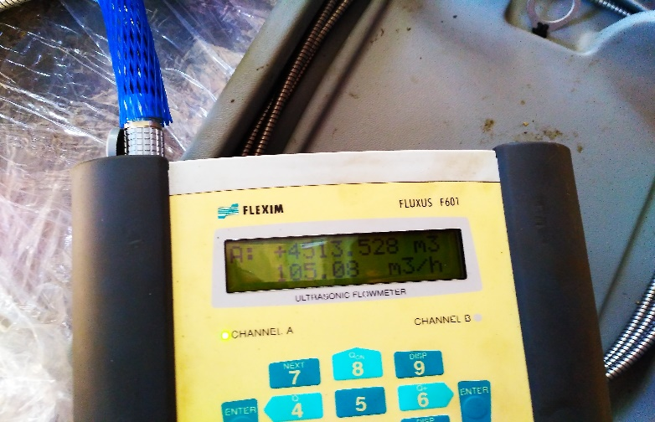
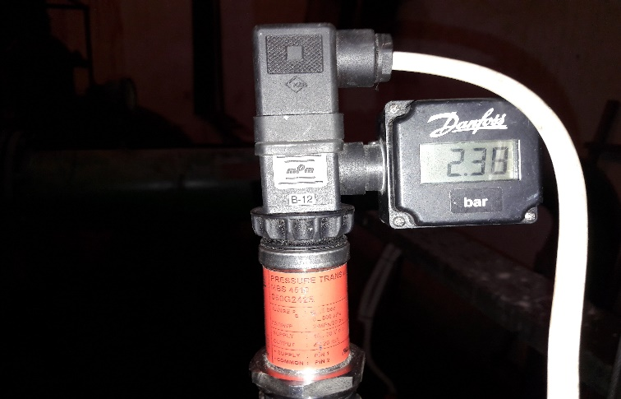
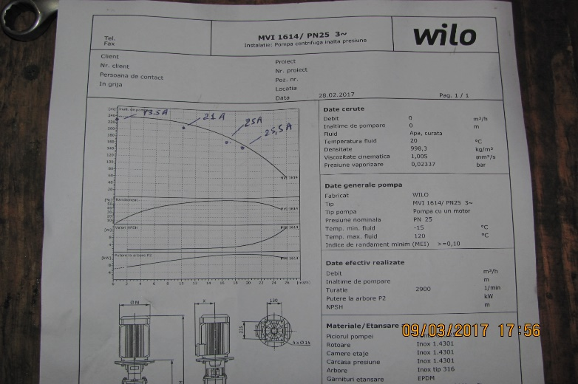
INSTITUTUL DE FORMARE CONTINUĂ ÎN DOMENIUL ALIMENTĂRII CU APĂ ŞI CANALIZĂRII
PENTRU MEMBRII ASOCIAȚIEI „MOLDOVA APĂ-CANAL”
Verificarea parametrilor pompelor

Slide 16
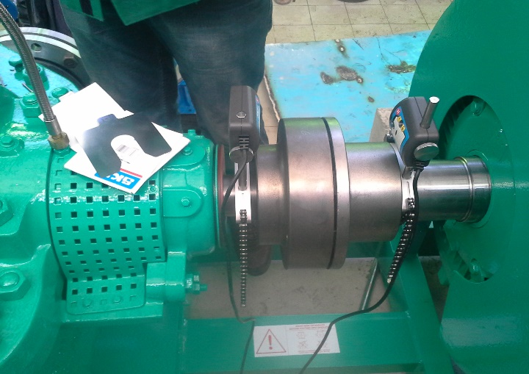
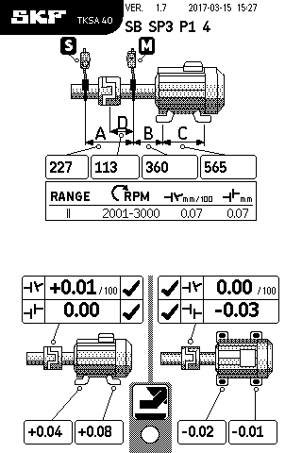
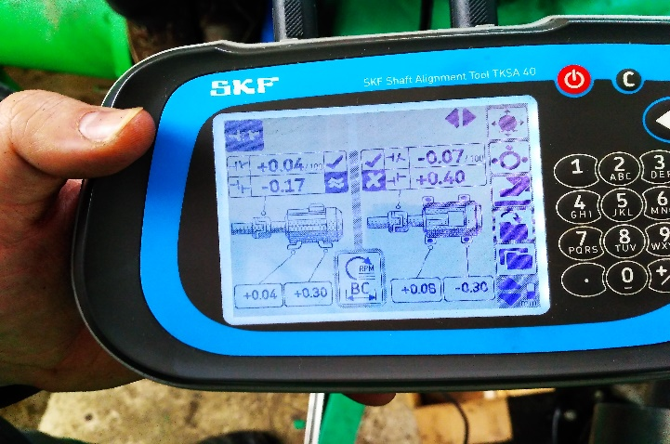
INSTITUTUL DE FORMARE CONTINUĂ ÎN DOMENIUL ALIMENTĂRII CU APĂ ŞI CANALIZĂRII
PENTRU MEMBRII ASOCIAȚIEI „MOLDOVA APĂ-CANAL”
Alinierea arborilor pompelor

Slide 17
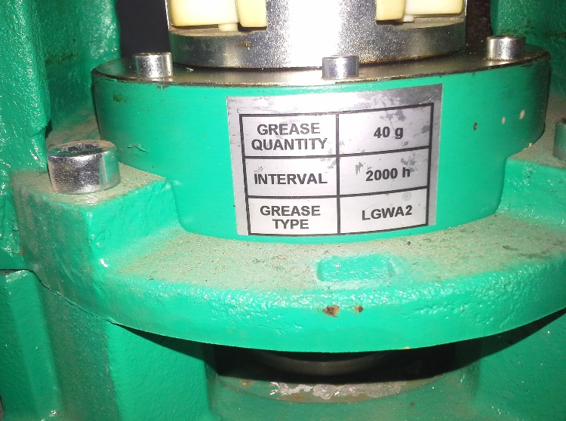
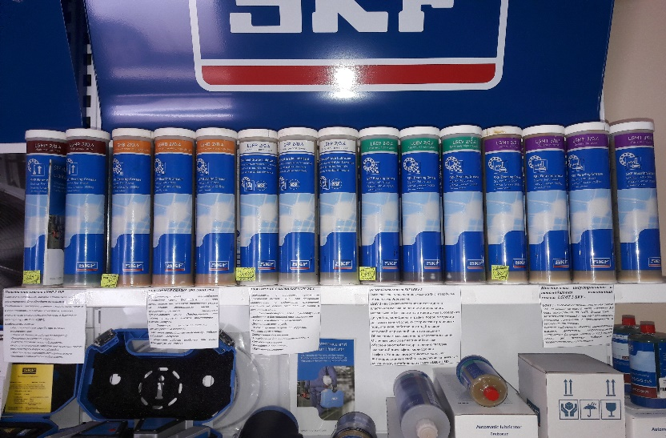
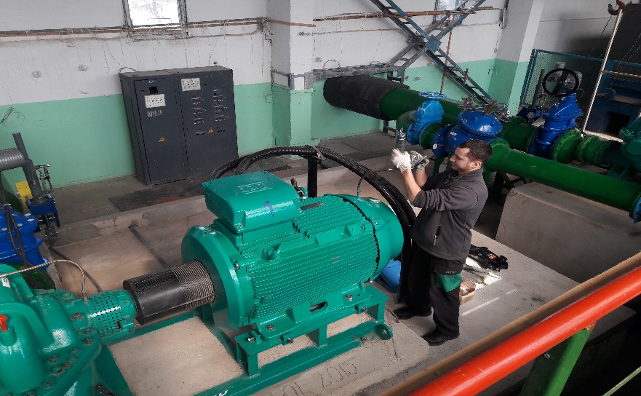
INSTITUTUL DE FORMARE CONTINUĂ ÎN DOMENIUL ALIMENTĂRII CU APĂ ŞI CANALIZĂRII
PENTRU MEMBRII ASOCIAȚIEI „MOLDOVA APĂ-CANAL”
Lubrifierea rulmenților

Slide 18
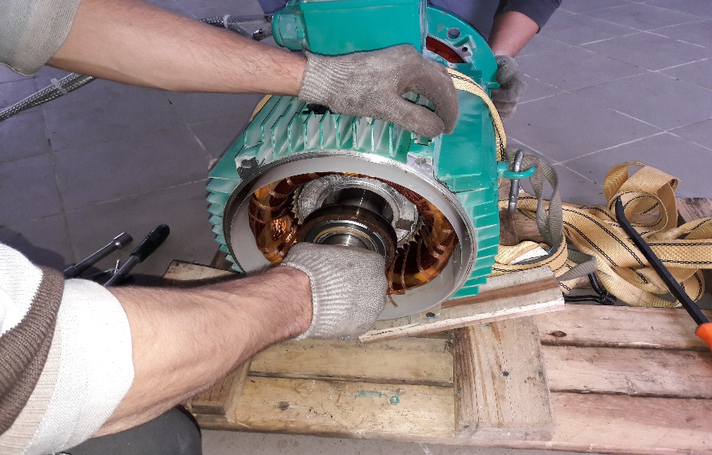
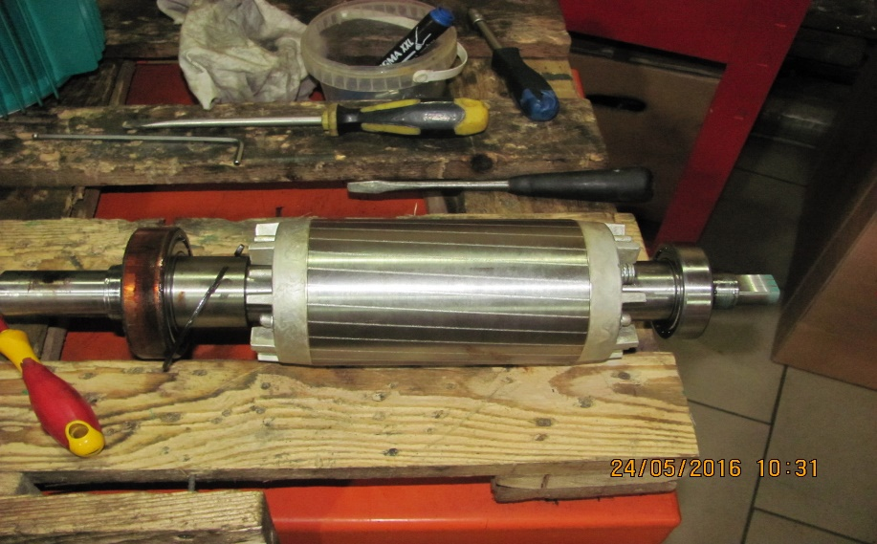
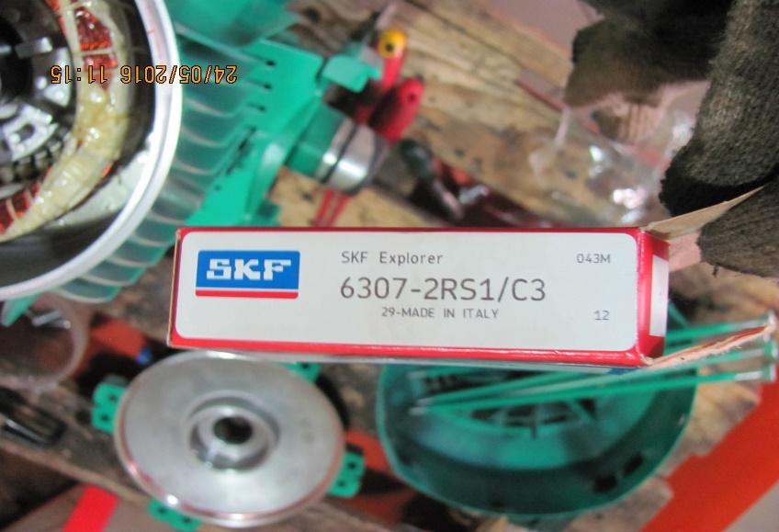
INSTITUTUL DE FORMARE CONTINUĂ ÎN DOMENIUL ALIMENTĂRII CU APĂ ŞI CANALIZĂRII
PENTRU MEMBRII ASOCIAȚIEI „MOLDOVA APĂ-CANAL”
Înlocuire rulmenți

Slide 19
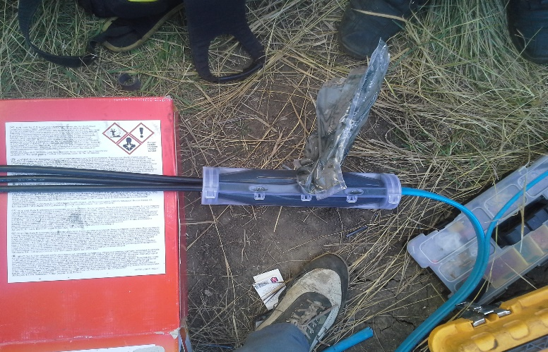
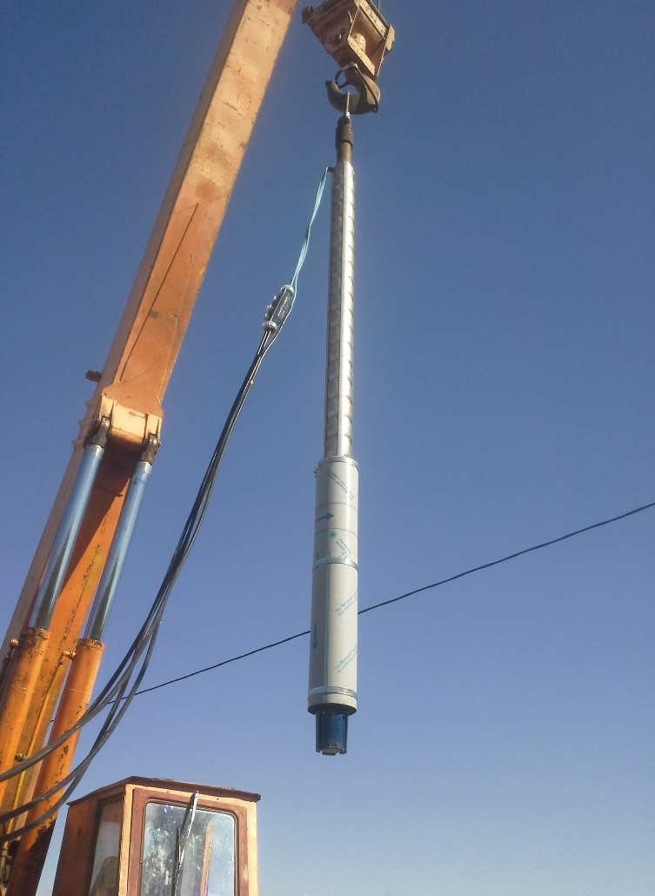
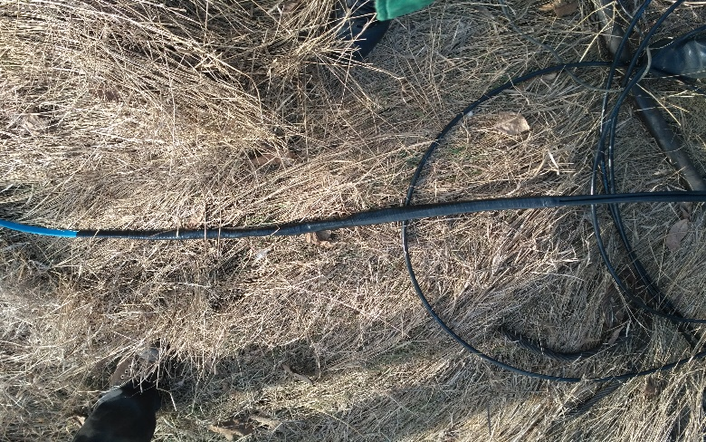
INSTITUTUL DE FORMARE CONTINUĂ ÎN DOMENIUL ALIMENTĂRII CU APĂ ŞI CANALIZĂRII
PENTRU MEMBRII ASOCIAȚIEI „MOLDOVA APĂ-CANAL”
Confecționarea îmbinării cablurilor

Slide 20
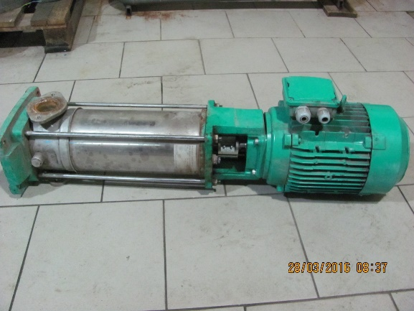
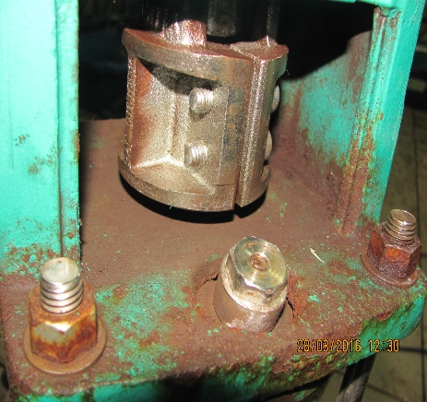
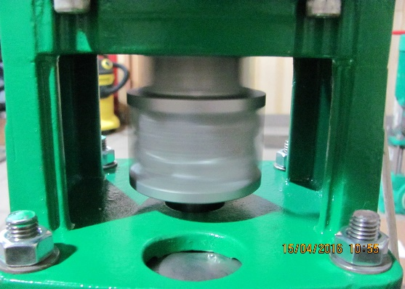
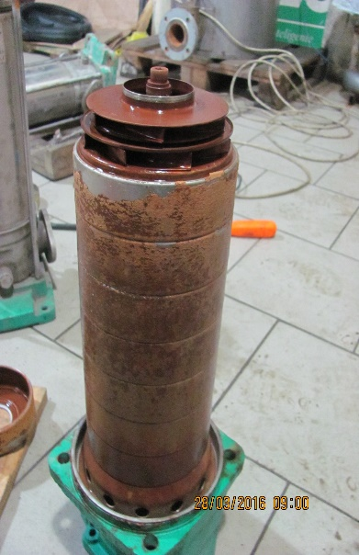
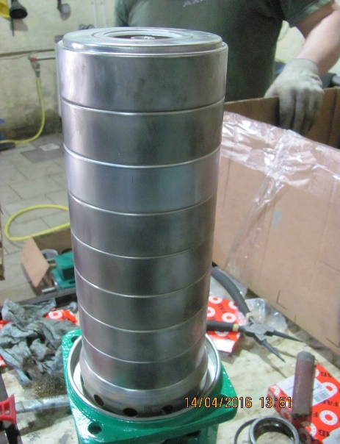
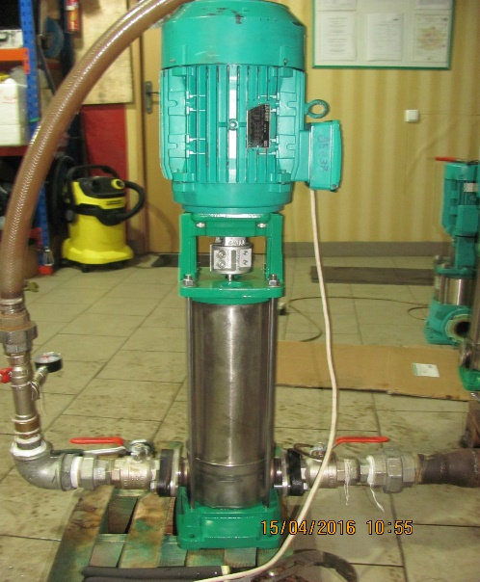
INSTITUTUL DE FORMARE CONTINUĂ ÎN DOMENIUL ALIMENTĂRII CU APĂ ŞI CANALIZĂRII
PENTRU MEMBRII ASOCIAȚIEI „MOLDOVA APĂ-CANAL”

Slide 21
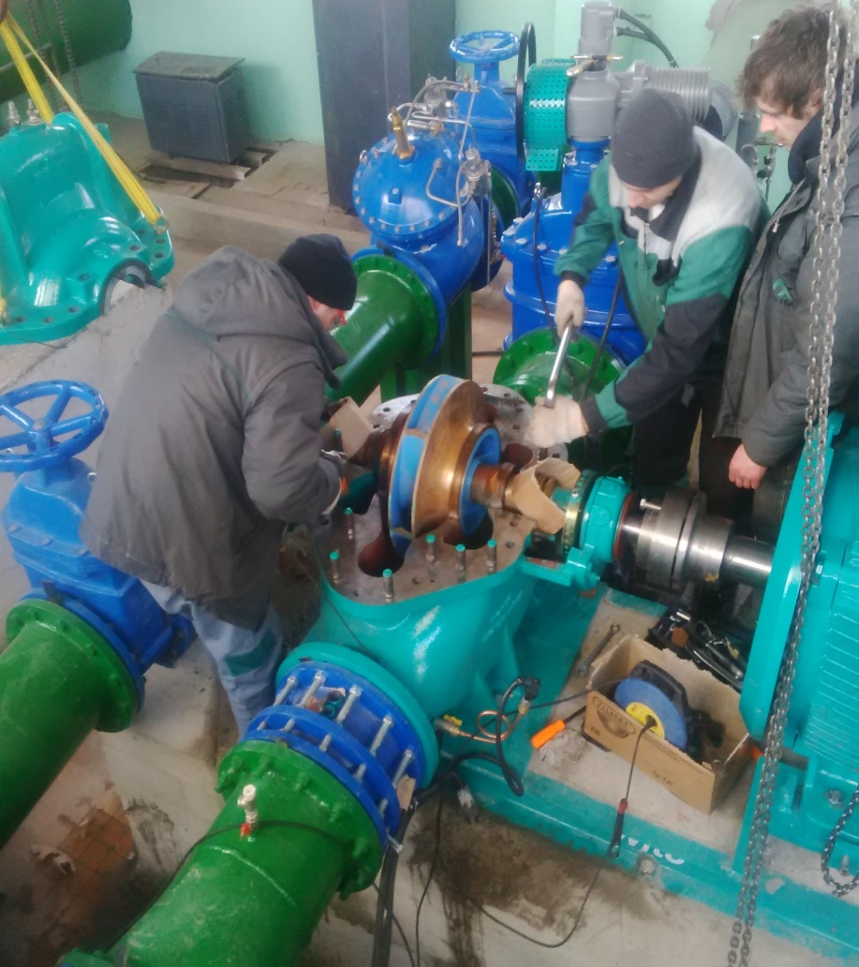
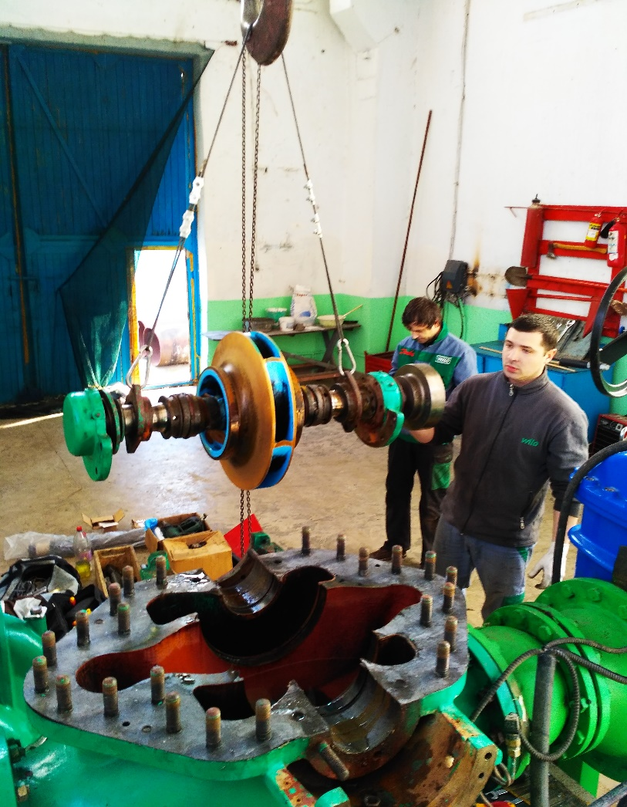
INSTITUTUL DE FORMARE CONTINUĂ ÎN DOMENIUL ALIMENTĂRII CU APĂ ŞI CANALIZĂRII
PENTRU MEMBRII ASOCIAȚIEI „MOLDOVA APĂ-CANAL”

Slide 22
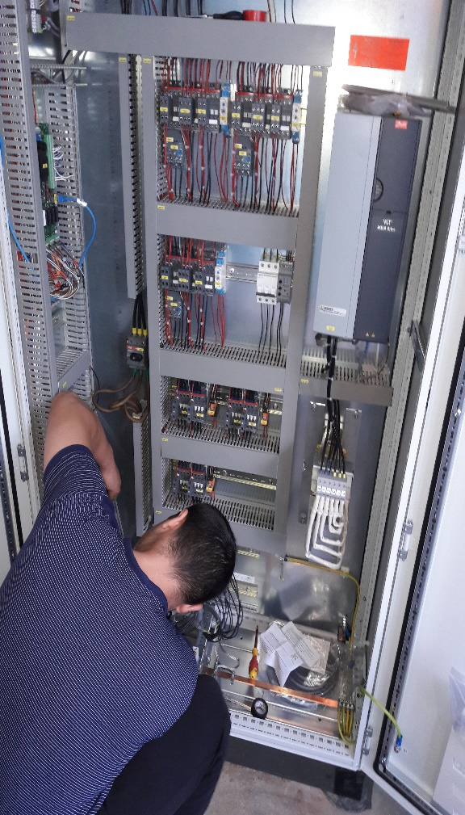
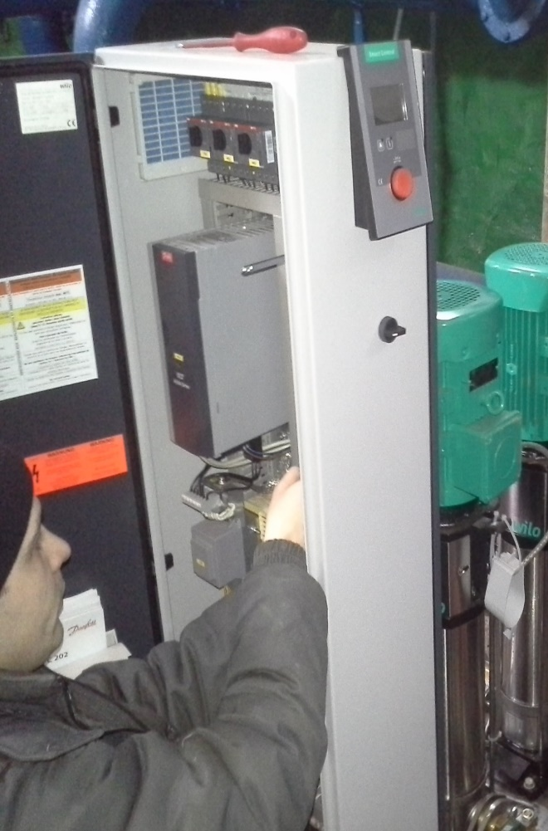
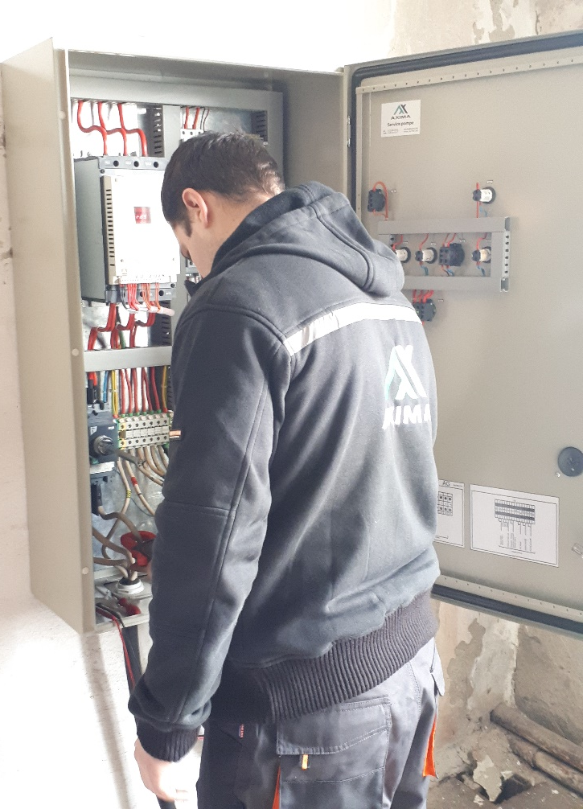
INSTITUTUL DE FORMARE CONTINUĂ ÎN DOMENIUL ALIMENTĂRII CU APĂ ŞI CANALIZĂRII
PENTRU MEMBRII ASOCIAȚIEI „MOLDOVA APĂ-CANAL”
Deservirea panourilor de protectie si comanda

Slide 23
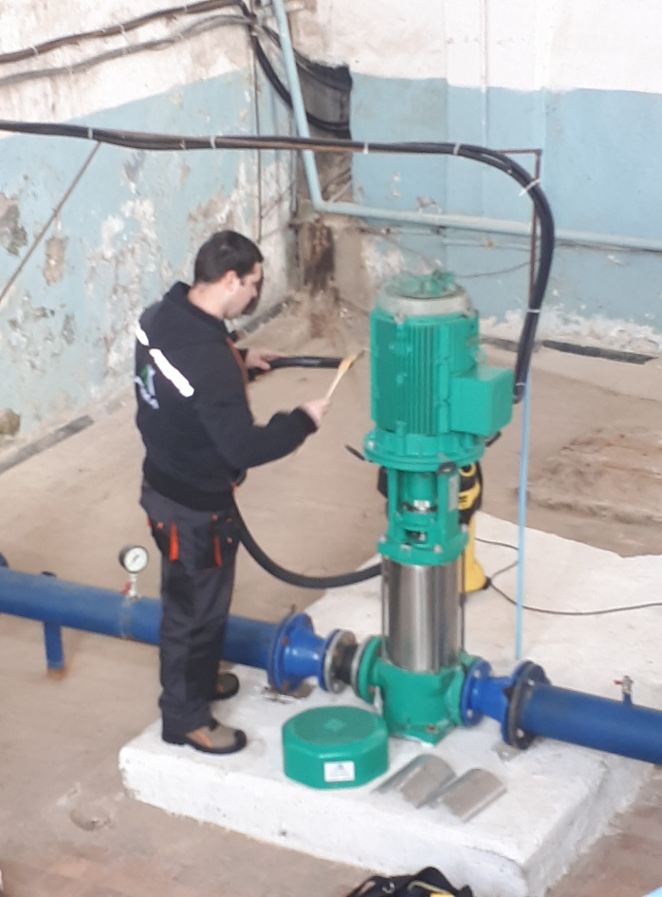
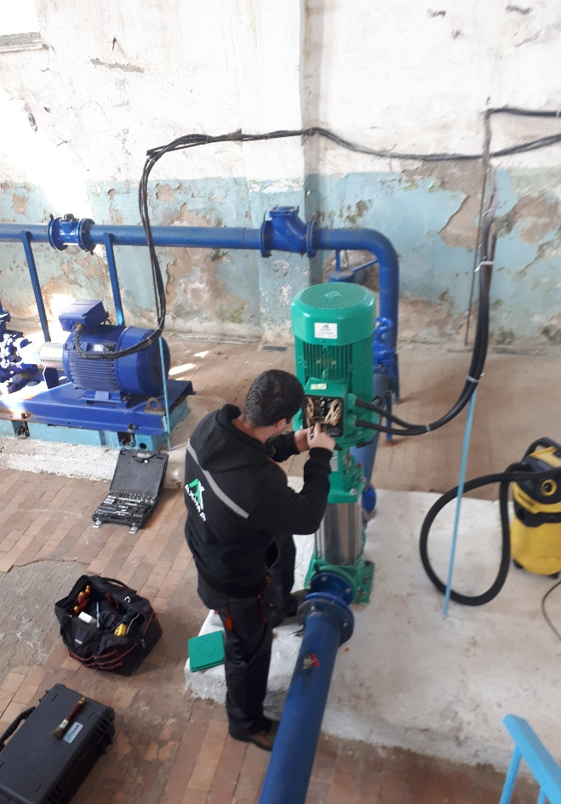
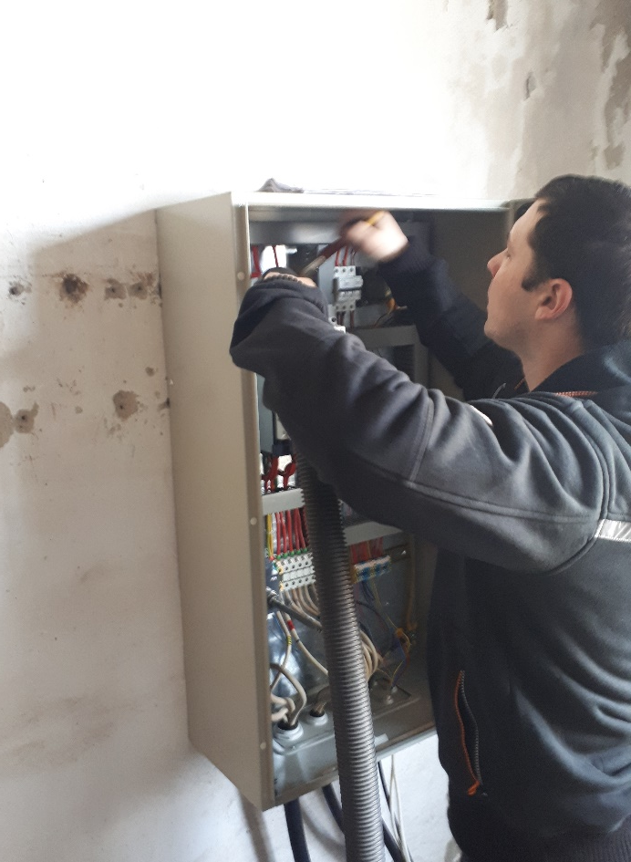
INSTITUTUL DE FORMARE CONTINUĂ ÎN DOMENIUL ALIMENTĂRII CU APĂ ŞI CANALIZĂRII
PENTRU MEMBRII ASOCIAȚIEI „MOLDOVA APĂ-CANAL”
Deservirea stațiilor de pompare

Slide 24
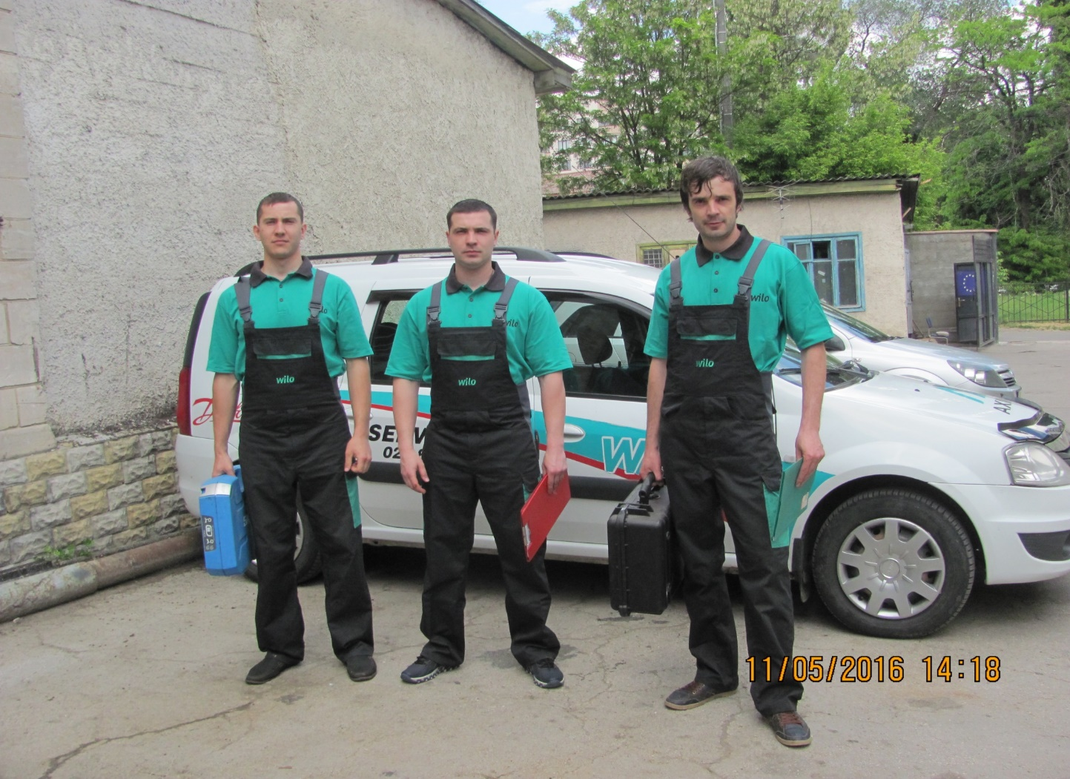
INSTITUTUL DE FORMARE CONTINUĂ ÎN DOMENIUL ALIMENTĂRII CU APĂ ŞI CANALIZĂRII
PENTRU MEMBRII ASOCIAȚIEI „MOLDOVA APĂ-CANAL”
AXIMA GRUP S.R.L.
MD 2009 , R. Moldova
tel:84.44.02,fax:84.40.05
mun. Chisinau, str. Sarmizegetusa 48/9,
www.axima.md , service@axima.md
e-mail: Program de lucru
luni - vineri 9:00 - 18:00

Slide 25
INSTITUTUL DE FORMARE CONTINUĂ ÎN DOMENIUL ALIMENTĂRII CU APĂ ŞI CANALIZĂRII
PENTRU MEMBRII ASOCIAȚIEI „MOLDOVA APĂ-CANAL”
Vă mulțumim pentru atenție
www.ifcaac.amac.md
ifcaac@fua.utm.md
telefon: (022) 77-38 22
www.amac.md
apacanal@yandex.ru
telefon: (022) 28-84-33
Proiect co-finanțat de
In cooperare cu
03/06/2019

